Slide 1
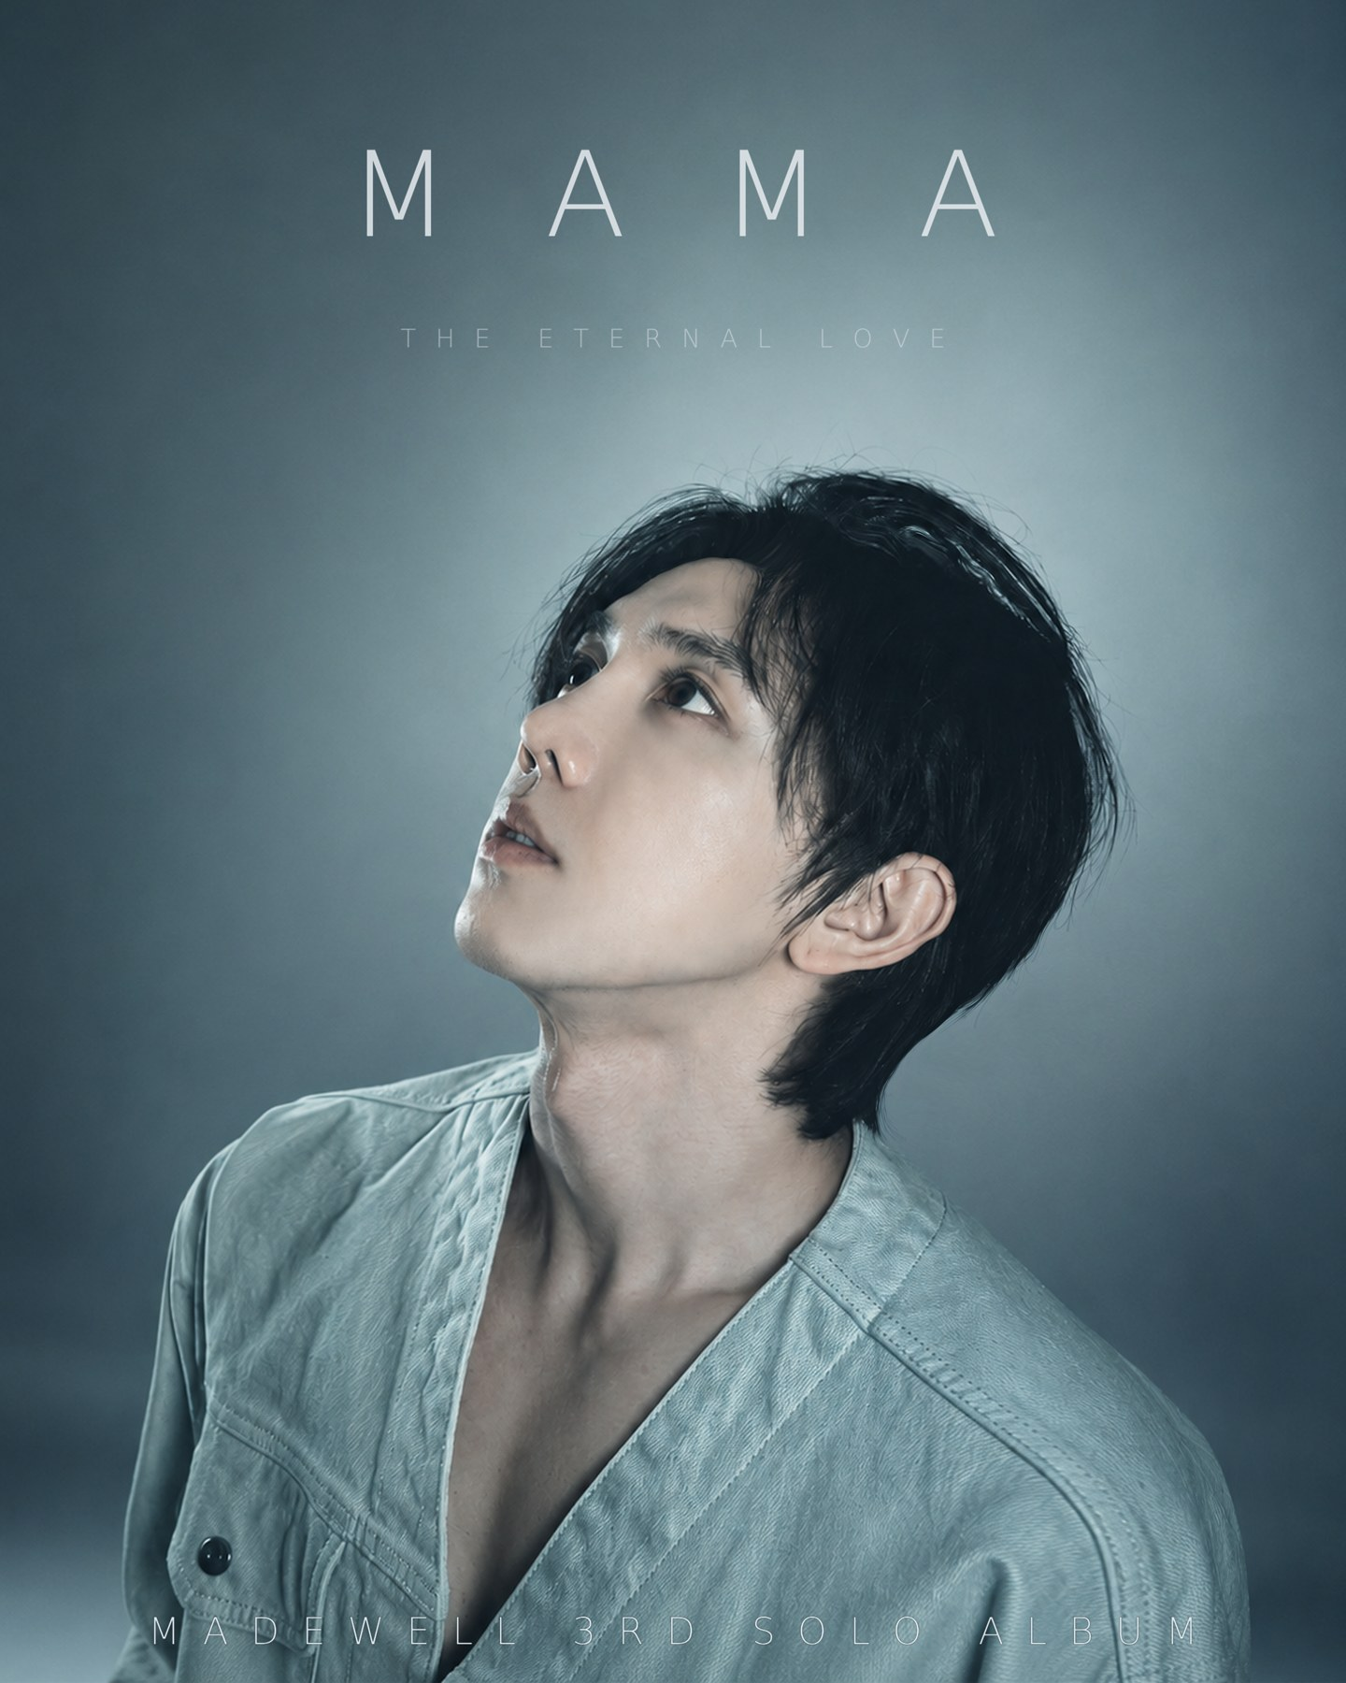

PRODUCER PROFILE
정균
JUNGKYUN · MADEWELL
작곡가 · 프로듀서 · 레코딩 / 믹싱 / 마스터링 엔지니어
오리콘 1위 · 하프 밀리언 IP의 곡을 직접 만드는 현역
MADEWELL MUSIC CORPORATION
Seoul · Yeoksam, Gangnam

Slide 2
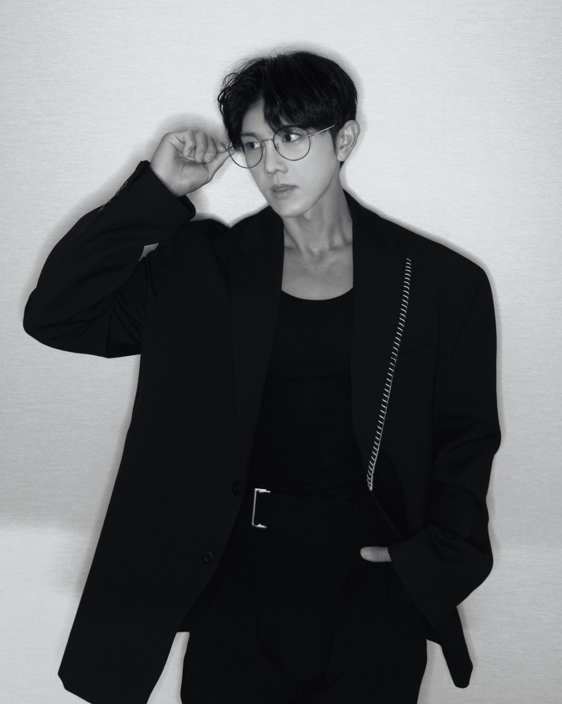
PROFILE
인물 소개
이름
정균 (JUNGKYUN)
프로듀서명
MADEWELL (메이드웰)
출생
1987. 11. 27
전문 분야
작곡 · 작사 · 보컬 디렉팅 · 레코딩 / 믹싱 / 마스터링
어학
JLPT 1급 (일본어)
학력
대학원 시각·영상예술 융합콘텐츠 전공 석사 (M.F.A.)
MADEWELL MUSIC
02

Slide 3
CAREER
커리어 연혁
2007
2014
2018
아이돌 그룹 트레이닝 · 데뷔
그룹 BIGFLO 정식 데뷔
(주)스타디오 2.0 설립
가수 · 퍼포머로 활동 시작
메인 보컬 · 프로듀서 · 일본 진출
프로듀싱 / 엔지니어링 스튜디오 출범
2020
2022
2025–
(주)MADEWELL MUSIC 설립 · 대표
(주)AVEC MUSIC 설립
솔로 2집 'STILL UNFINISHED' 작업
작곡 · 녹음 · 믹싱 · 마스터링 종합 레이블
음악 교육 · 아티스트 인큐베이팅
프로듀서이자 아티스트로서 현재진행형
MADEWELL MUSIC
03

Slide 4

AS AN ARTIST
아티스트 정균
무대 위에 직접 섰던 가수이자, 그 경험을 스튜디오로 가져온 프로듀서.
BIGFLO
일본 정규 1집 'Delilah' · 2집(1~4集) — 오리콘 위클리 TOP10, 시야게 데일리 차트 1위
JUNGKYUN 솔로
일본 1집 'Unfinished' 오리콘 차트 진입 · 솔로 아티스트로 일본 정규 발매
방송 · 무대
KBS 뮤직뱅크 · MBC 쇼챔피언 · Mnet 엠카운트다운 · SBS 인기가요 · 아리랑TV
글로벌
말레이시아 단독 쇼케이스 & 팬미팅 · 일본 단독 콘서트
2025–2026
솔로 2집 'STILL UNFINISHED' 발매 진행 — 작곡부터 마스터링까지 직접
MADEWELL MUSIC
04

Slide 5
SIGNATURE WORKS
대표작
작 · 편곡 풀크레딧
프로듀싱 · 믹싱 · 마스터링 참여
직접 작곡 · 편곡 · 녹음 · 믹싱한 곡
편곡 · 녹음 · 믹스 · 마스터로 참여한 작업
◆
PRODUCE 101 JAPAN '신세계'
›
(여자)아이들 전소연 — 'M2LIVE' 라이브 녹음 · 믹스 · 마스터
타이틀 'BLACK ANGEL' — 미션 경쟁 1위 → 타이틀곡 선정
›
마마무 화사 × Sense mom — 'Two Side' 편곡 · 믹스 · 마스터
◆
VIVIZ (비비지) 정규 1집
›
ME:I (PRODUCE 101 JAPAN 데뷔조) — 'UPDATE ME'
'A montage of ( )' 수록 'TOXIC'
›
MBC 소년판타지 — 'Fantasy' · 'Shut off'
◆
인피니트 장동우
'Super Birthday' · '인생 (LIFE)'
›
SBS 글로벌 아이돌 오디션 — 'Be my boyz'
그 외 KOMCA(한국음악저작권협회) 등록 100곡 이상 프로듀싱 · 발표
MADEWELL MUSIC
05

Slide 6
TRACK RECORD
함께 작업한 라인업
"이 곡들을 전부 프로듀싱한 손이 당신의 곡을 직접 만집니다."
100곡+
오리콘 1위
멜론 TOP 10
KOMCA 등록 작품
데뷔조 배출 IP 참여
역주행 신드롬 곡 참여
ARTISTS & PROJECTS
PRODUCE 101 JAPAN
ME:I
인피니트 장동우
VIVIZ
(여자)아이들 전소연
마마무 화사
MBC 소년판타지
SNH48
ONEPACT
에프엑스 루나
NC.A
B:My BOYZ
경서예지
김채원
MADEWELL MUSIC
06

Slide 7
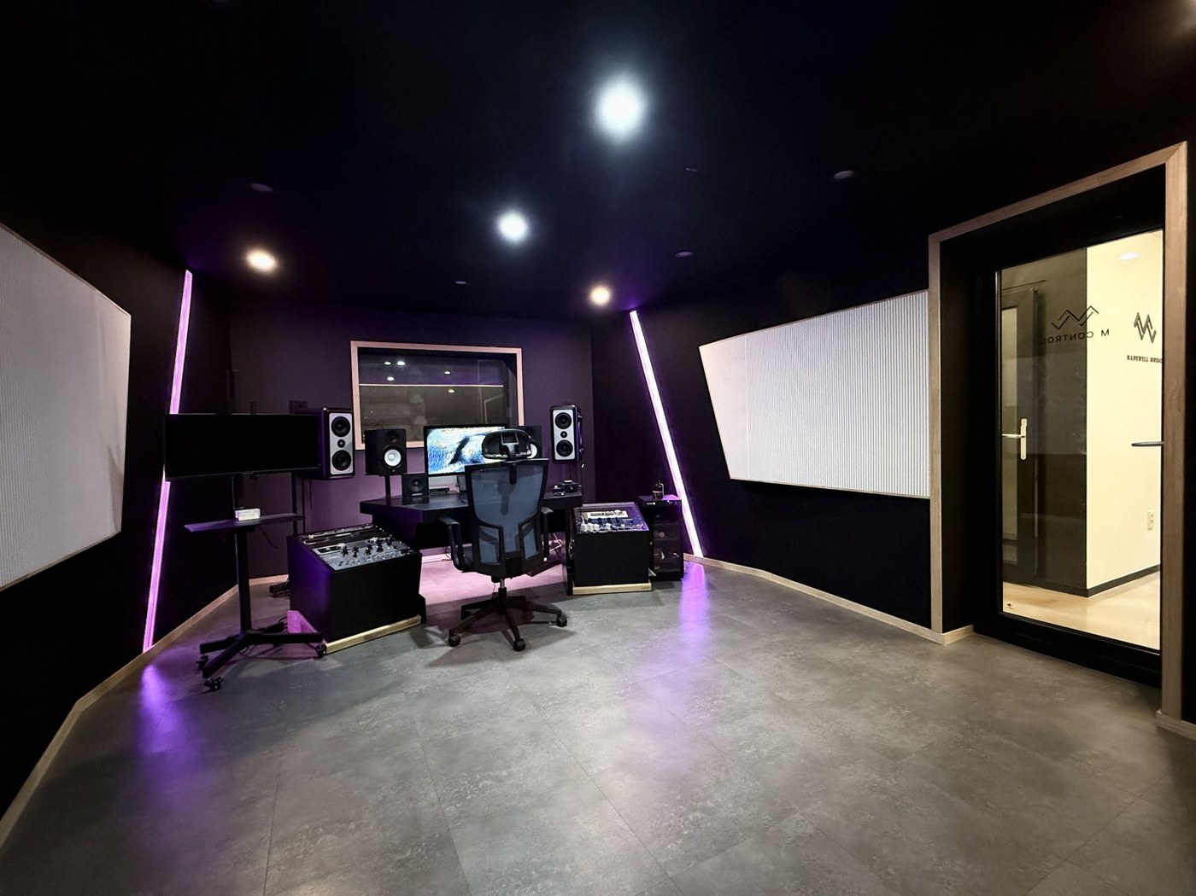
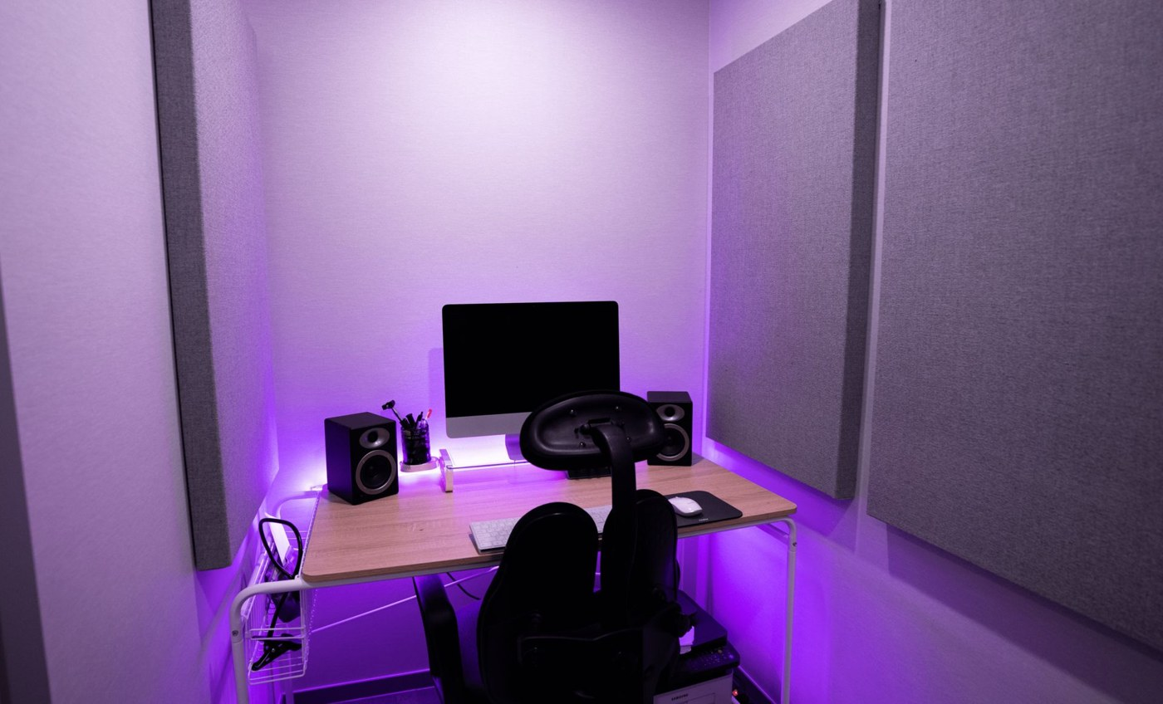
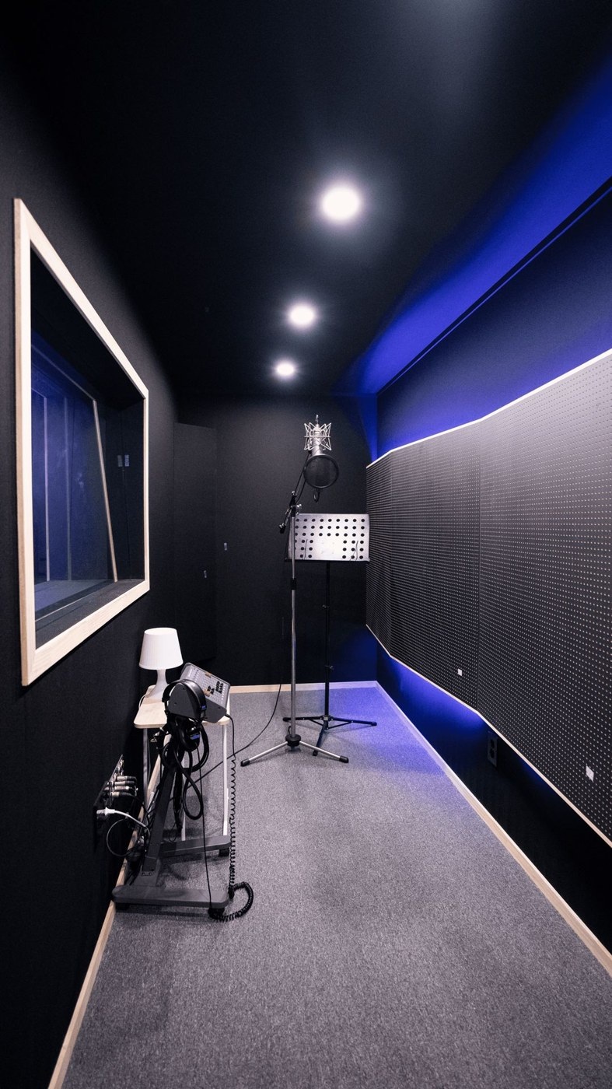
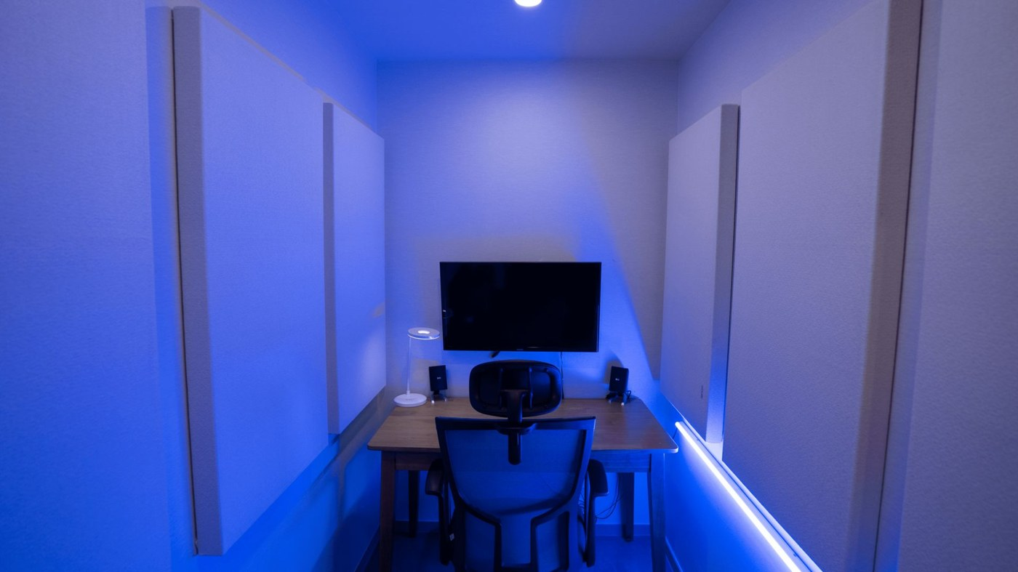
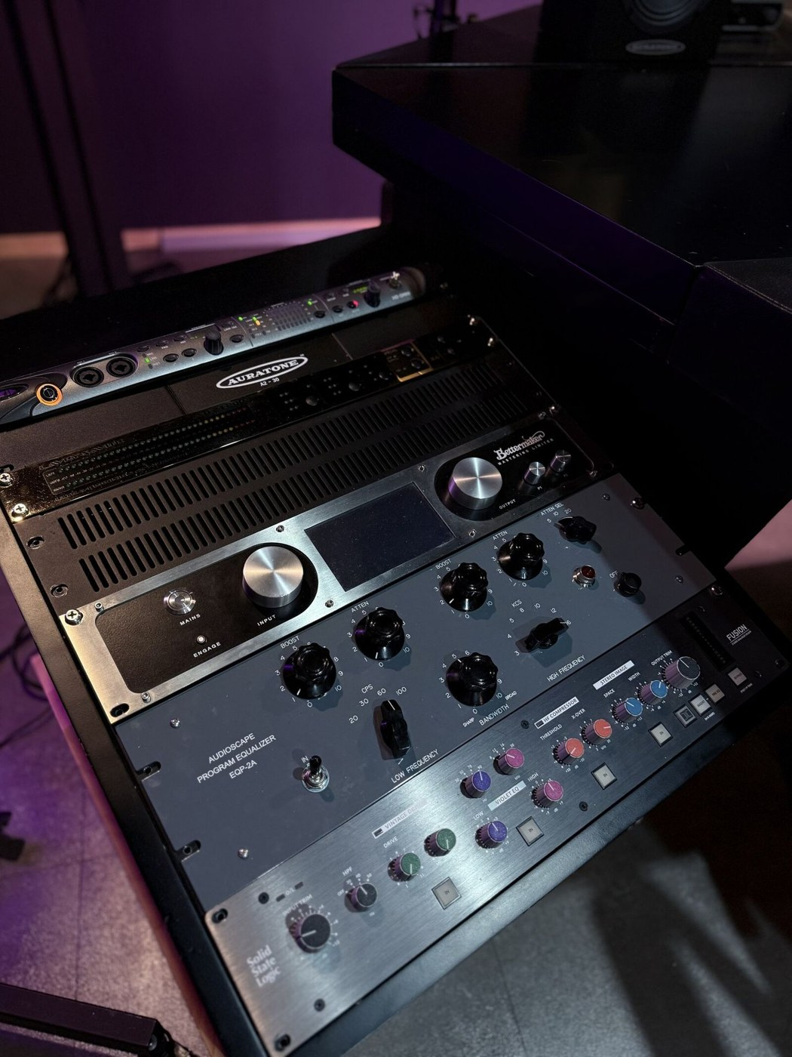
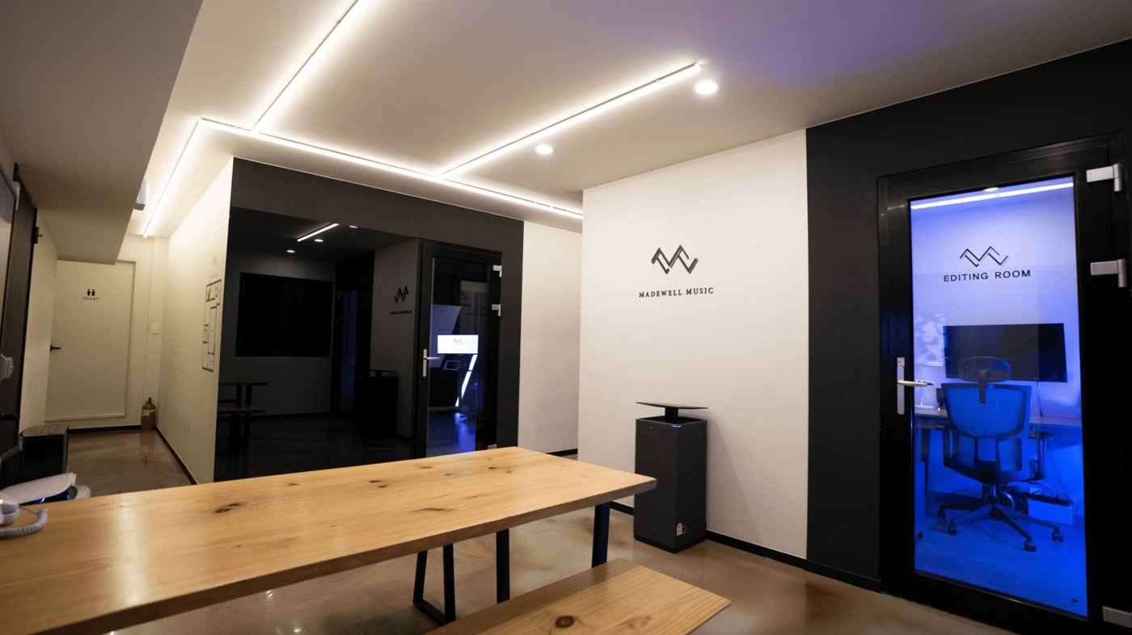
STUDIO
MADEWELL MUSIC 스튜디오
서울 강남구 역삼동 · 작곡부터 마스터링까지 한 공간에서
MADEWELL MUSIC
07

Slide 8
FROM IDEA TO MASTER
당신의 곡, 처음부터 끝까지
작곡 · 편곡
·
보컬 디렉팅
·
레코딩
·
믹싱
·
마스터링
WEB madewellmusic.github.io/madewell-music
녹음 · 믹싱 · 마스터링 · 작곡 의뢰 및 진단 상담 문의
MADEWELL MUSIC CORPORATION · Seoul, Yeoksam

